Slide 1



义务教育《信息科技》五年级下册
第3单元 志愿服务提效率
第8课 垃圾投放算积分
—— 认识算法效率
安庆市桐城市实验小学 何源

Slide 2

学习目标
1. 理解算法有效率差异
2. 理解提高算法效率的重要性
3. 能快速计算社区垃圾投放积分

Slide 3
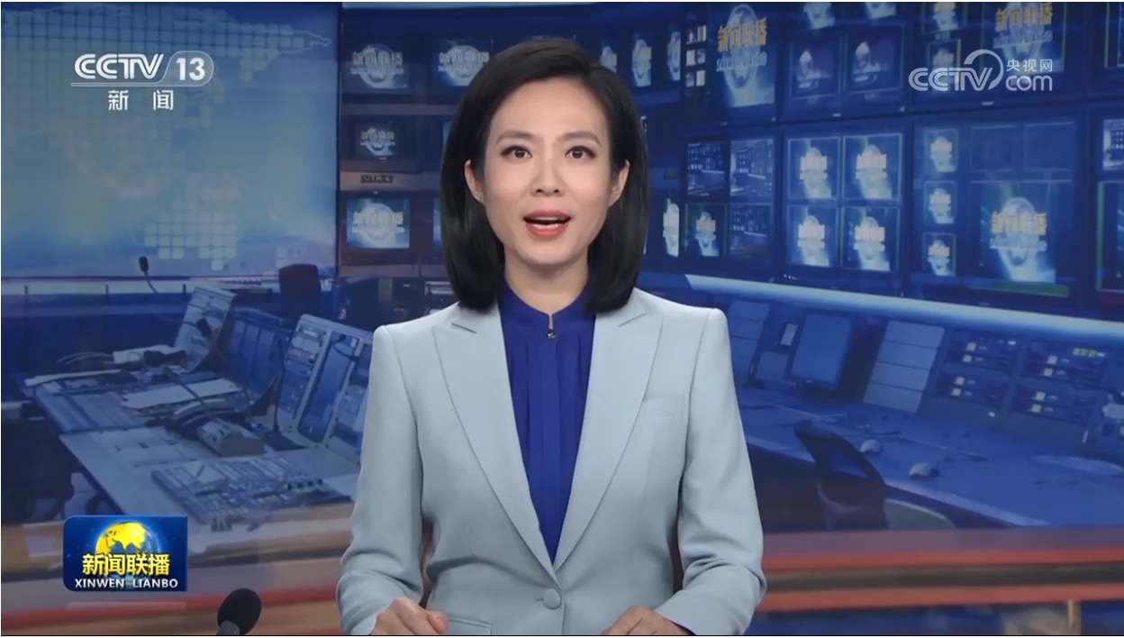
问题情境

Slide 4
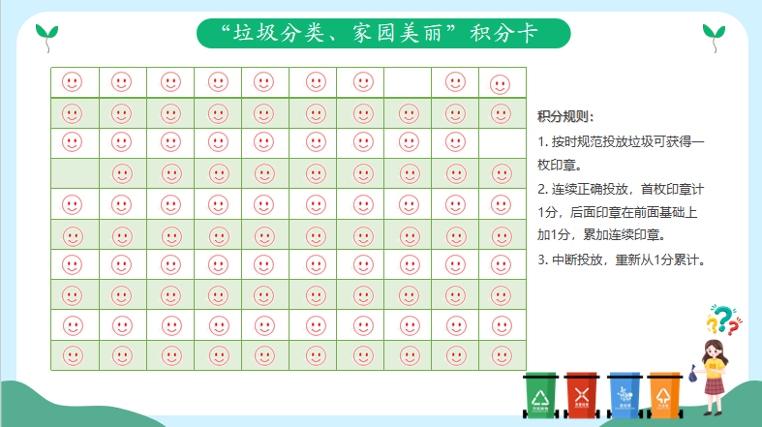


问题情境
为提高居民垃圾分类意识，幸福社区开展垃圾分类“百日攻坚”活动。每个参加积分的家庭都有一个积分卡，当天按时规范投放垃圾可获得一枚印章。李明家积极参加活动，最终的积分卡如下。
分析积分规律，设计合理的算法，就能快速完成计算。
你能帮他们快速算出积分吗？

Slide 5




学习导航
找出印章分布规律
标出每天积分
确定每段积分计算式
计算第1段积分
计算第2段积分
完成总积分计算
数据规模与执行次数的关系
算法的执行次数与效率关系
优化算法
能力延伸

Slide 6

1. 找出印章分布规律
观察积分卡，可以发现，整个投放过程中断了____次，共有____段连续积分。

Slide 7

2. 标出每天积分
在下表中填写前20天的每天的积分，思考积分变化的规律。
3
4
5
6
7
？

Slide 8
3. 确定每段积分计算式
根据积分规则，分别写出3段积分和的加法算法：
第1段：1+2+3+4+……+7
第2段：
第3段：

Slide 9
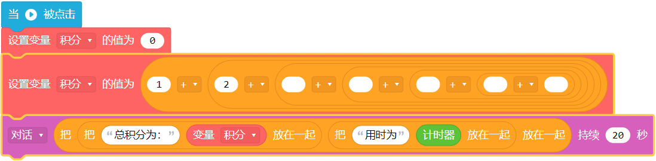
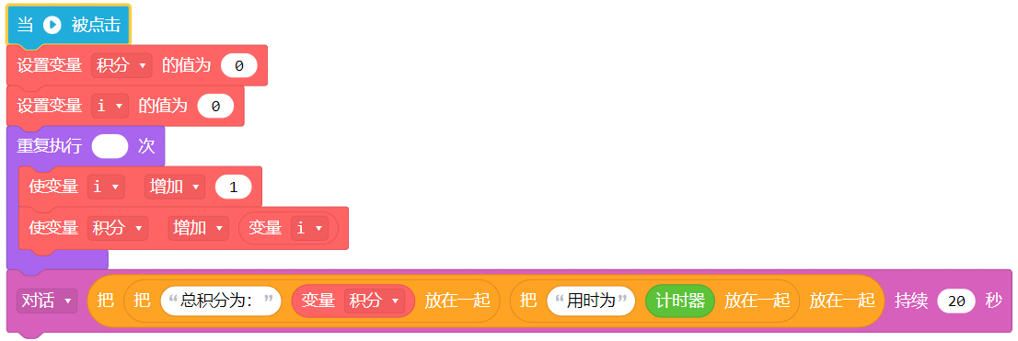
1. 第1段积分计算
参考代码1
程序执行时间：______________，
程序执行次数：______________。
参考代码2
程序执行时间：______________，
程序执行次数：______________。

Slide 10

1. 第1段积分计算
学习微课《提高算法的效率的意义》
思考：为什么2个程序计算结果一样，但运行时间却不同？你喜欢哪种方法，为什么？

Slide 11
2. 第2段积分计算
S= | 1 | + | 2 | + | 3 | + | … | + | 20 | + | 21
S= | 21 | + | 20 | + | 19 | + | … | + | 2 | + | 1
对应求和
步骤
S=
22
22
22
22
22
先首尾相加，再__________________
__________________

Slide 12
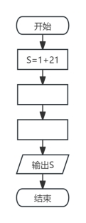

2. 第2段积分计算
完成流程图：根据前面的分析，完成第2段积分计算的流程图。
思考：图中框线里的3个步骤能否合并？与同学交流。
框线内的3个步骤能合并吗？

Slide 13
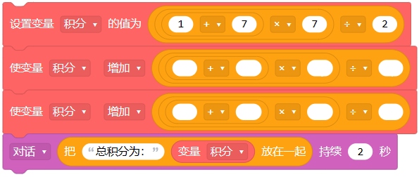
3. 第3段积分计算
先用效率最高的算法，修改程序，用于计算第3段积分，并记录相关数据。
修改的代码是否计算出结果：____，程序执行时间：_________，程序执行次数：_________。
新方法计算结果是否正确：____，程序执行时间：__________，程序执行次数：__________。

Slide 14
4. 完成总积分计算
修改后的代码是否计算出结果：____，程序执行时间：________，程序执行次数：______。

Slide 15
4. 效率对比，优化算法
3段积分采用的不同算法，根据运行过程中的数据，完成下表，并回答问题。
算法 | 解决的问题 | 执行次数 | 执行时间
算法1
算法2
算法3
说一说：解决同一个问题，不同的算法的运行效率一般________（相同/不相同），一般情况下算法的_________会影响算法的运行效率。

Slide 16
1.总结项目
思考并回答：
在项目的实施过程中，你用了____种方法解决了积分求和的问题。在计算第2段积分的过程中，你设计的算法步骤一共执行______次，与第1段积分采用累加的算法相比，哪种算法执行的效率高？为什么？

Slide 17
2.认识算法效率
思考：
用累加法分别计算连续投放7天和69天的积分，算法执行的次数一样吗？为什么？
用高斯方法求连续投放69天的积分，与累加法相比，执行次数一样吗？为什么？
总结：
与算法效率有关的因素有：______________________ 。
数据规模与执行次数

Slide 18
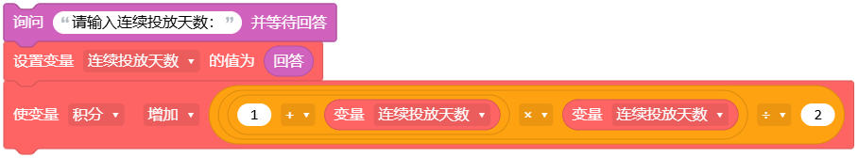
1. 优化程序
当计算量较多时，直接在代码中修改参数比较麻烦。如何修改程序，实现交互式输入连续投放天数，自动计算得出连接投放段的积分呢？
你可能用到的代码

Slide 19
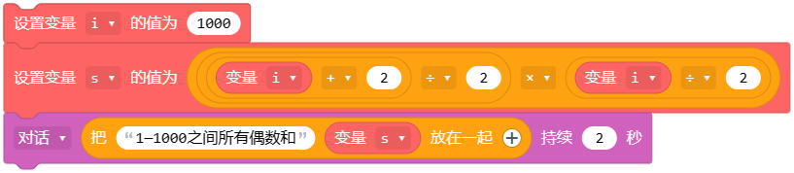
2. 编程求偶数和
李明从积分计算中得到启发，他想快速算出1~1000之间所有偶数的和，请设计算法帮他实现。

Slide 20

义务教育《信息科技》五年级上册
下节课再见！

